Slide 1

RINGERSTAFFEL SENSE
Champions vo morn
Für a starchi Nachwuchsbasis – uf u näbe de Matta!
Projektstart: 27. Juni 2026

Slide 2
AUSGANGSLAGE
Warum braucht es dieses Projekt?
⚠
🏃
🎯
Stagnation im Nachwuchs
Veränderte Freizeitgewohnheiten
Nachwuchs = Fundament
Die Anzahl aktiver Kinder und Jugendlicher wächst nicht. Ohne gezielte Massnahmen gefährdet das die sportliche Zukunft des Vereins.
Das Angebot an Freizeitaktivitäten ist riesig. Klassische Vereinsstrukturen müssen sich aktiv zeigen, um attraktiv zu bleiben.
Der Nachwuchs ist das Fundament für den Leistungsbereich und das gesamte Vereinsleben. Jetzt handeln bedeutet Zukunft sichern.

Slide 3


BRANDING & IDENTITÄT
Vom KI-Entwurf zum fertigen Logo
01
KI-Entwurf
02
Swiss Wrestling Vorlage
03
Finales Logo ✓
▶
▶
Erster grober Entwurf
mit KI erstellt – Sense-Bob
entsteht mit regionaler
Identität
Offizielles Brandkonzept
«Home of Champions»
von Swiss Wrestling
Sense-Bob – regional,
markant, einzigartig

Slide 4
DAS PROJEKT
Champions vo morn
PILOTSTATUS
«Der Ringersport bietet Kindern weit mehr als Bewegung. Er stärkt das Selbstvertrauen, fördert ein gesundes Körpergefühl und schafft Freundschaften fürs Leben.»
Einer von 2 Pilotvereinen von Swiss Wrestling (Home of Champions)
FOKUS
Gezielte Gewinnung und nachhaltige Förderung von Kindern & Jugendlichen (Fokus U9)
VISION
Talente früh entdecken, ganzheitlich stärken und zu echten Champions heranwachsen lassen
BEGINN
Amber Djokic, Co-Projektleiterin
Projektstart: 27. Juni 2026 – Eröffnung neues Trainingslokal

Slide 5
MASSNAHMEN
Was wir konkret tun
BR
Branding & Maskottchen
EV
Halleneröffnung 27. Juni
TR
Schnuppertrainings
Sense-Bob: unser Maskottchen begeistert Kinder, schafft Identifikation und macht das Projekt sichtbar.
Offizieller Projektstart, Präsentation und erstem Auftritt von Sense-Bob.
Kinder können jederzeit reinschnuppern. Offizielle Schnuppertrainings folgen, Daten auf der Vereinswebsite.
EL
Elterneinbindung
SM
Social Media & Werbung
SC
Schulen & Kooperationen
Elternabende, Broschüren und aktive Einbindung als Teil der Vereinsgemeinschaft.
Sichtbarkeit über Instagram, TikTok, Flyer und Roll-Ups – zielgruppengerecht aufbereitet.
Ringen als Teil des Lernplans, Kooperationen mit Schulen für niederschwelligen Einstieg.

Slide 6
UNSER WEG
Ein 7-Jahres-Plan in drei Phasen
01
Matte betreten
02
Kämpfen
03
Gewinnen
Jahre 1–3
Jahre 4–5
Jahre 5–7
Brand etablieren
Sichtbarkeit steigern
Nachwuchs gewinnen
Nachwuchskonzept erarbeiten
Starke Nachwuchsbasis aufbauen
Motivation stärken
Regional bekannt werden
Standards verankern
Leistungssport stärken
Champions von morgen feiern

Slide 7
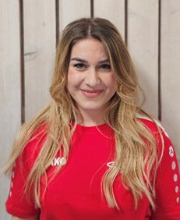
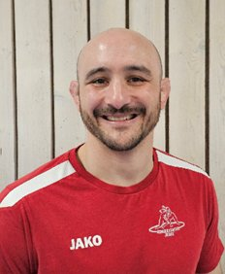
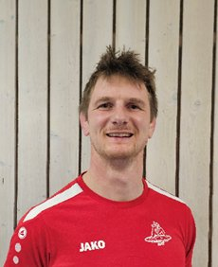
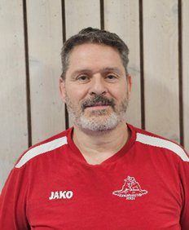
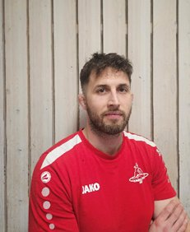
DAS TEAM
Fünf Köpfe. Eine Mission.
Amber Djokic
Matthias Käser
Benno Jungo
Reto Sutter
Bendeguz Lagzi-Kovacs
Co-Projektleiterin
Co-Projektleiter
Leitung Sport
Sponsoring & Präsident
Marketing & Werbung
Im Verein seit 2023
Im Verein seit 2005
Im Verein seit 1998
Im Verein seit 2011
Im Verein seit 2025
Gegründet Dezember 2025 – vereint durch Leidenschaft für den Ringsport und die Region Sense.

Slide 8
PROJEKTFORTSCHRITT
Was wir bisher erreicht haben
✓
Vereinsanalyse fertiggestellt
✓
Projektkonzept erstellt
Nov 2025
Nov 2025 - Jan 2026
✓
Branding & Sense-Bob
✓
Maskottchen bestellt
Jan / Feb 2026
Frühjahr 2026
✓
Trainingsstruktur ab Sommer
✓
Elternbroschüre erstellt
Frühjahr 2026
Frühjahr 2026
✓
Projekt organisatorisch aufgestellt
✓
Projekt im Verein vorgestellt
Laufend
Laufend

Slide 9
NÄCHSTE SCHRITTE
Was als nächstes ansteht
Projekt in der Öffentlichkeit bewerben
Flyer erstellen
Give Aways besorgen
1
2
3
Sponsorensuche starten
Werbevideo übers Projekt erstellen
Trainingskonzept ausarbeiten
4
5
6
Projektstart: 27. Juni 2026
Schnuppertrainings planen
Umstrukturierte Trainings angehen
7
8
9
Kommunikation & Werbung
Finanzen & Produktion
Sport & Vereinsentwicklung

Slide 10
JETZT IST DER MOMENT.
Pilot-
verein
Gemeinsam zu den
Champions
von Morgen!
von Swiss Wrestling
«Champions vo morn»
für a starchi Nachwuchsbasis!
Projektstart: 27. Juni 2026
Eröffnung neue Turnhalle Schmitten mit Trainingslokal
Matthias Käser | 079 313 91 29 | mail@matthias.swiss
Ringerstaffel Sense

